Slide 1

Arrays
Antonio Díaz

Slide 2
Un array es un mapa ordenado que asocia valores con claves (values con keys).
Esta forma de organizar los datos permite manejarlos en forma de listas, tablas asociativas, colecciones, diccionarios o lo que sea necesario. El objetivo es poder acceder, administrar y modificar los datos empleando su sintaxis básica, estructuras de control y funciones especializadas.

Slide 3
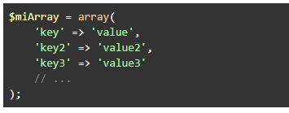
1.1 Sintaxis
Un array puede crearse de dos formas:
Mediante el constructor del lenguaje array():

Slide 4
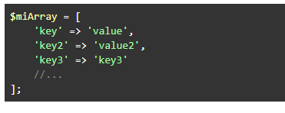
1.1 Sintaxis
Mediante corchetes []:

Slide 5
1.1 Sintaxis
La coma después del último elemento del array es opcional.
La key puede ser un integer o un string. El value puede ser de cualquier tipo.
Consideraciones respecto a las keys de un array:
Un string que contenga un integer válido se amoldará a tipo integer. Ejemplo: "8" se guardará como integer 8 (no ocurre lo mismo con "08").
Un float también se amoldará a un integer, la parte fraccionaria se elimina. Ejemplo: 8,7 se guardará como 8.
Los booleanos se amoldan a integers también, true se almacena como 1 y false como 0.
Un null se amoldará a un string vacío, "".
Los arrays y objetos no pueden utilizarse como keys.
Si varios elementos usan el mismo key, se devolverá el último, los demás serán sobreescritos.

Slide 6
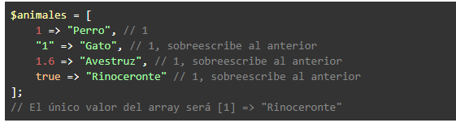
1.1 Sintaxis

Slide 7
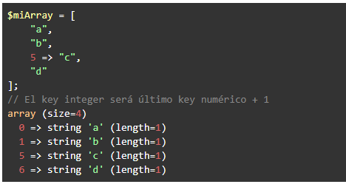
1.1 Sintaxis
Especificar la key es opcional, si no se hace se añade automáticamente como key un integer incremental:

Slide 8
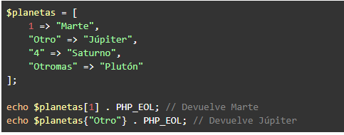
1.2 Acceso y modificación de elementos de un array
Se puede acceder a los elementos de un array con la sintaxis de llaves array{key} o de corchetes array[key]:

Slide 9
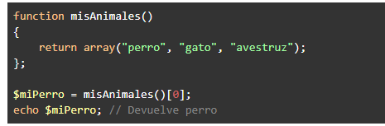
1.2 Acceso y modificación de elementos de un array
También es posible hacer referencia al array resultado de una función:
Si se intenta acceder a una key de un array que no se ha definido ocurrirá lo mismo que al intentar acceder a una variable sin definir: el resultado será null y se emitirá un mensaje de error E_NOTICE.

Slide 10
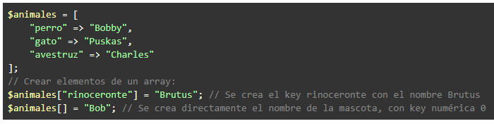
1.2 Acceso y modificación de elementos de un array
Crear elementos en un array
Para crear los elementos de un array se utilizan también los corchetes de la misma forma. Si no se incluye nada en los corchetes la key será un integer incremental automático, igual que cuando se crean arrays y no se indica el key:

Slide 11

1.2 Acceso y modificación de elementos de un array
Modificar elementos en un array
Para modificar elementos de un array se hace lo mismo, salvo que en los corchetes se incluye el elemento que se quiere modificar, sea numérico o asociativo:
Si el array al que se quiere añadir o modificar un elemento no existe, se crea, por lo que ésta también es una forma de crear un array, pero no es aconsejable. Siempre es mejor iniciar variables mediante asignación directa.

Slide 12

1.2 Acceso y modificación de elementos de un array
Eliminar elementos en un array
Para eliminar elementos de un array se emplea unset():

Slide 13
1.2 Acceso y modificación de elementos de un array
Eliminar elementos en un array
Con unset() el array no se reindexa. Los keys numéricos en el array guardan el último key que ha estado presente en el array, aunque se haya eliminado con unset() y luego se cree de nuevo. A los nuevos valores que se inserten sin key, se les asignará el número de ese último key anterior al unset:

Slide 14
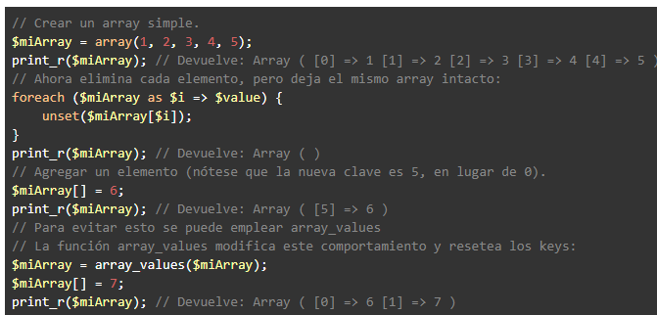
1.2 Acceso y modificación de elementos de un array

Slide 15
1.3. Arrays multidimensionales
Los arrays multidimensionales son arrays que contienen uno o más arrays. Sirven para guardar valores con más de un key. PHP interpreta arrays multidimensionales de cualquier nivel de profundidad, pero más de tres niveles es considerado poco práctico y complejo de entender.
Para acceder a un valor de un array de segundo nivel, se necesita emplear dos veces los corchetes, para acceder a un valor de un array de tercer nivel, tres corchetes, y así sucesivamente.

Slide 16
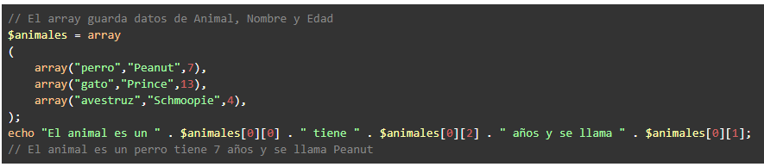
1.3. Arrays multidimensionales
Ejemplo con dos niveles:

Slide 17
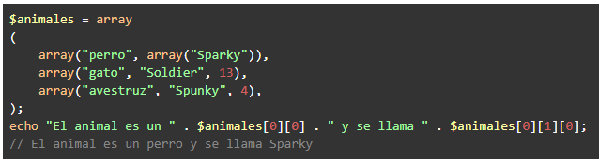
1.3. Arrays multidimensionales
Ejemplo con tres niveles:

Slide 18
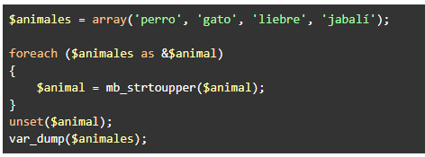
1.4. Referencias en arrays
Es posible pasar los valores de un array por referencia, de esta forma se pueden modificar todos los valores de un array de vez mediante un loop:
Se hace unset($animal) para asegurar que las escrituras subsiguientes a $animal no modifiquen el último elemento del array, ya que hemos empleado foreach.

Slide 19
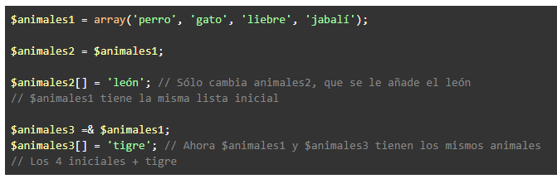
1.4. Referencias en arrays
También se pueden copiar arrays por referencia, para que cualquier modificación en una, afecte a otra:

Slide 20
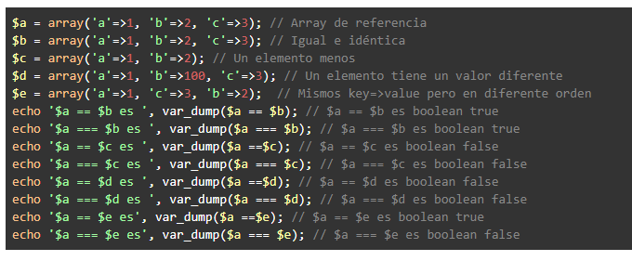
1. 5. Comparación de arrays
La comparación de arrays, como en los strings, se puede realizar con los símbolos de igual (==) o idéntico (===).

Slide 21
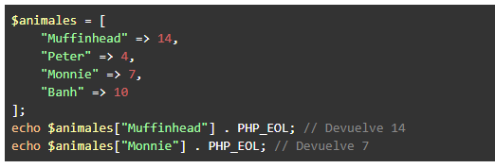
2. 1. Arrays asociativos en PHP
Los arrays asociativos son arrays cuyos keys son strings con valores personalizados. Un array asociativo puede llevar también valores numéricos.

Slide 22

2. 1. Arrays asociativos en PHP
Las keys son sensibles a mayúsculas, minúsculas y acentos.
Añadir o modificar elementos de un array asociativo se hace de la misma forma que en arrays numéricos:

Slide 23
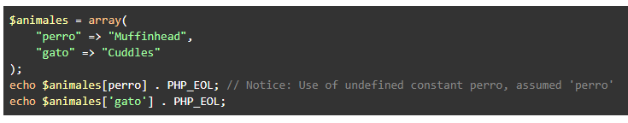
2. 1. Arrays asociativos en PHP
A los arrays asociativos se puede acceder utilizando comillas dentro de los corchetes o sin utilizarlas. No utilizarlas funciona, aunque es incorrecto (o más bien se desaconseja totalmente su uso):
En este caso hay una constante indefinida perro, en lugar del string "perro". Funciona porque PHP automáticamente convierte un string puro (sin comillas) en un string que contiene ese string puro. Si no se ha definido la constante perro, PHP lo reemplazará por el string 'perro' y lo usará.

Slide 24
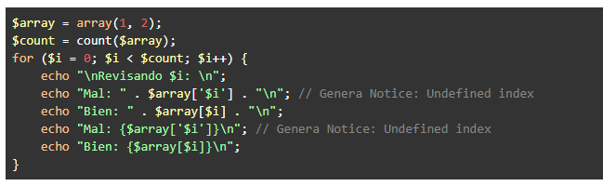
2. 1. Arrays asociativos en PHP
Cuando se emplean variables como keys no hay que utilizar comillas simples, pues interpretará literalmente la variable:

Slide 25
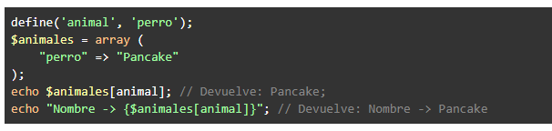
2. 1. Arrays asociativos en PHP
Si se emplean comillas dobles en las keys PHP interpretará correctamente sus valores.
Si se ha creado una constante, y se accede con esa key a un array, no genera un E_NOTICE:

Slide 26
2. 3. Iteración de arrays en PHP
Los arrays nos permiten almacenar datos de forma que después sea más fácil añadirlos, eliminarlos, modificarlos o mostrarlos.
La iteración de arrays consiste en recorrer arrays, es decir, aplicar una acción a cada elemento de un array uno por uno, ya sea a su key, a su value o a ambos. Esta acción puede ser mostrar en un listado el array, extraer o modificar ciertos elementos bajo alguna condición, aplicar funciones a los elementos del array, etc.

Slide 27
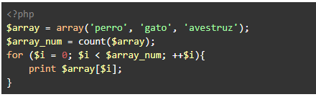
2. 3. Iteración de arrays en PHP
1. Formas de recorrer arrays
Los tres métodos siguientes nos permiten recorrer arrays para poder manipular las claves y los valores de un array:
Utilizando la estructura de control for

Slide 28
2. 3. Iteración de arrays en PHP
1. Formas de recorrer arrays
Este método no debe emplearse por varios motivos:
Te limita a arrays numéricos.
Los keys pueden estar desordenados.
Puede faltar algún key, por lo que genera un error del tipo Undefined offset.

Slide 29
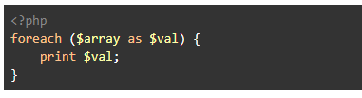
2. 3. Iteración de arrays en PHP
1. Formas de recorrer arrays
Utilizando la estructura de control foreach
Este método es mucho más rápido y fácil de utilizar. En este ejemplo $val es el valor de cada key que pasa por la iteración, por lo que las keys quedan ignoradas.

Slide 30
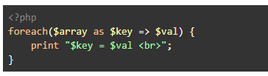
2. 3. Iteración de arrays en PHP
1. Formas de recorrer arrays
Para extraer también las keys:
En este caso también podemos utilizar las keys, especialmente útil cuando son arrays asociativos.

Slide 31
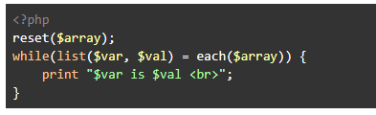
2. 3. Iteración de arrays en PHP
1. Formas de recorrer arrays
Utilizando la estructura de control while
Este método utiliza también las funciones list() y each():

Slide 32
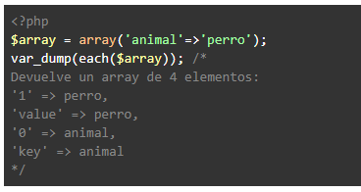
2. 3. Iteración de arrays en PHP
1. Formas de recorrer arrays
each() devuelve un array del elemento en el que está situado el cursor del array que queremos iterar (el cursor del array hace referencia al elemento del array que está siendo evaluado). El array devuelto está formado por 4 keys: [0], [1], [key], [value]. 0 y key contienen el nombre de la key del elemento actual, y 1 y value contienen su valor. Supongamos un array de sólo un elemento:

Slide 33
2. 3. Iteración de arrays en PHP
Funciones para recorrer arrays
2. array_walk
Aplica una función definida por el usuario dada por $callback a cada elemento del array dado por $array.
A _arraywalk() no le afecta la posición del puntero, recorrerá el array entero sin tenerlo en cuenta.
El callback asume dos parámetros $callback ($value, $key). El primero es el value del elemento del array siendo recorrido y el segundo su key. Sólo se pueden cambiar los valores del array, no se puede alterar su estructura: ni añadir, ni eliminar ni reordenar elementos.

Slide 34
2. 3. Iteración de arrays en PHP
Funciones para recorrer arrays
2. array_walk
El parámetro opcional $userdata se puede pasar como tercer parámetro de la función dada por $callback.
Devuelve true en caso de éxito o false en caso de error. Si $callback requiere más parámetros de los proporcionados se genera un E_WARNING cada vez que _arraywalk llame a callback.
se puede alterar su estructura: ni añadir, ni eliminar ni reordenar elementos.

Slide 35
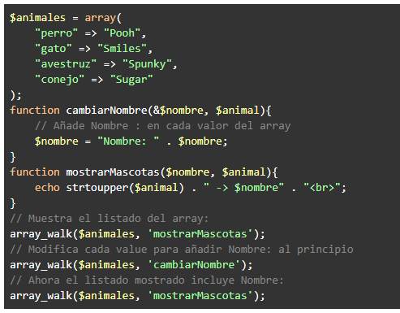
2. 3. Iteración de arrays en PHP
Funciones para recorrer arrays
2. array_walk

Slide 36

2. 3. Iteración de arrays en PHP
Funciones para recorrer arrays
3. array_key_exists
Comprueba que el key existe en el array. Devuelve true si existe o false si da error.

Slide 37
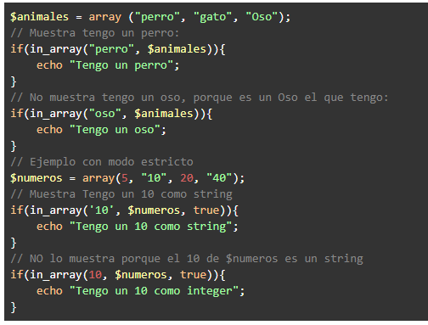
2. 3. Iteración de arrays en PHP
Funciones para recorrer arrays
4. in_array
Comprueba si un valor existe en un array. Si $strict es true, la función también comprobará los tipos de $needle en $haystack. Es sensible a mayúsculas y minúsculas.

Slide 38
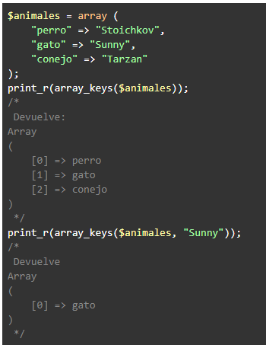
2. 3. Iteración de arrays en PHP
Funciones para recorrer arrays
5. array_keys
Devuelve un array con todas las claves de un array o un subconjunto de claves de un array.
Si se especifica _$searchvalue sólo se devuelven las keys para ese valor.
$strict determina si ha de usarse una comparación estricta === o no.

Slide 39
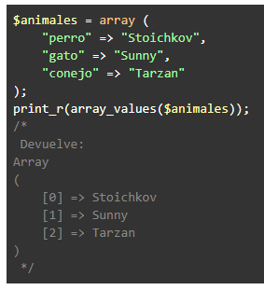
2. 3. Iteración de arrays en PHP
Funciones para recorrer arrays
6. array_values
Devuelve todos los valores de un array y los indexa numéricamente.

